Slide 1

Pjs Prezentacja końcowa

Slide 2




Jakich technologii użyłem w projekcie?

Slide 3
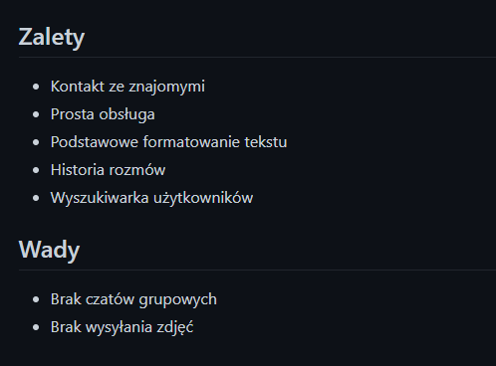
Zalety i wady projektu

Slide 4

Jak chciałem aby to wyglądało?

Slide 5
Jak mój projekt wygląda na koniec?

Slide 6
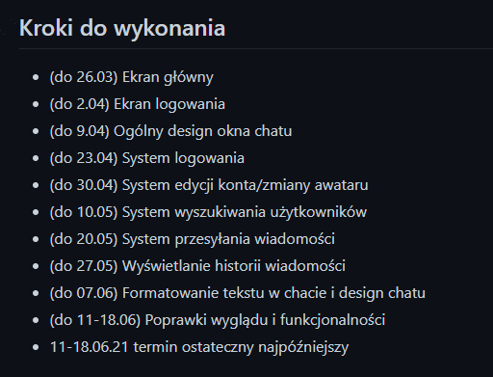
Zgodność z harmonogramem

Slide 7
Dziękuję za uwagę!

